Slide 1
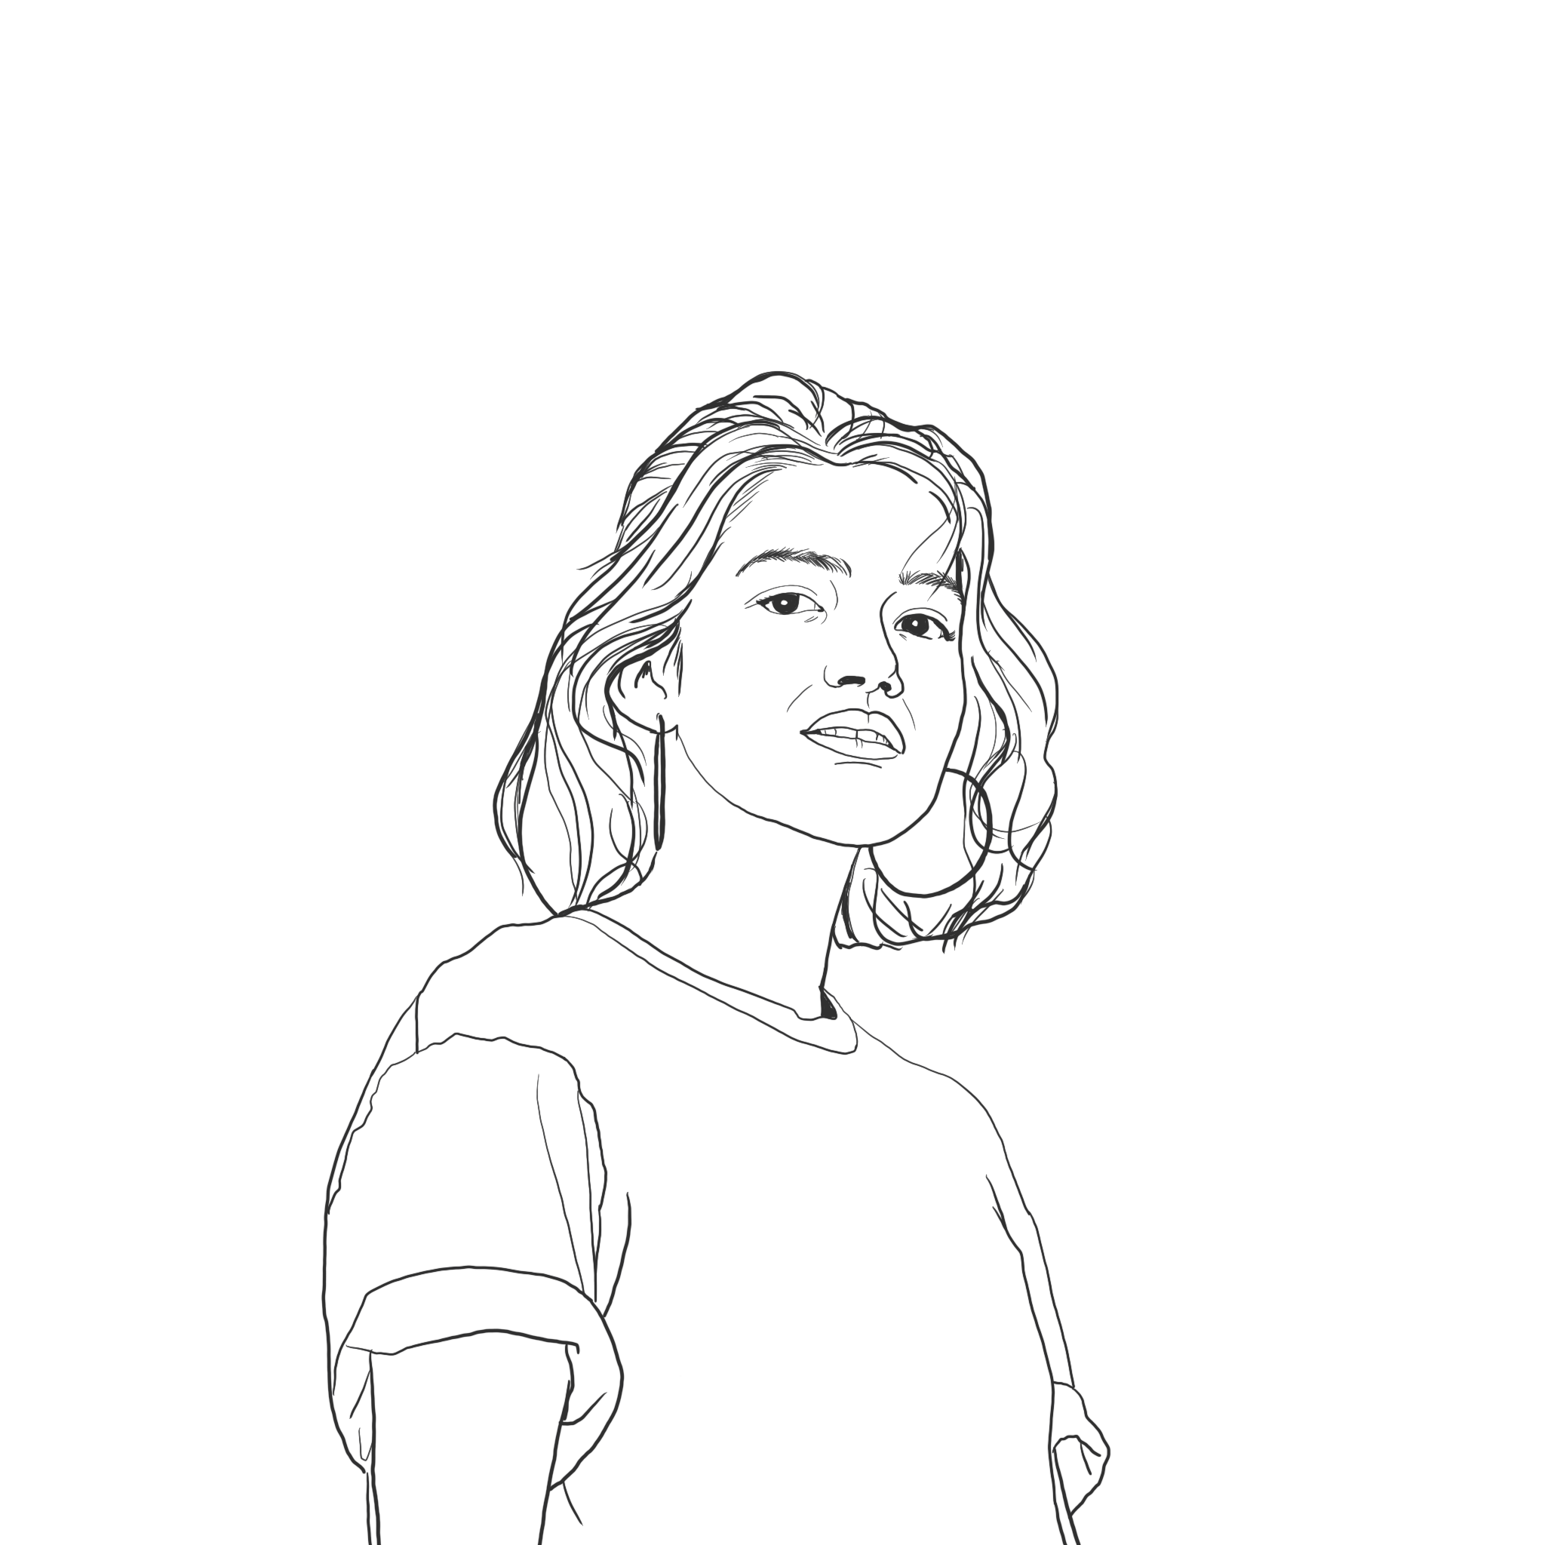


Januar 2023
X
Studiestart

Slide 2
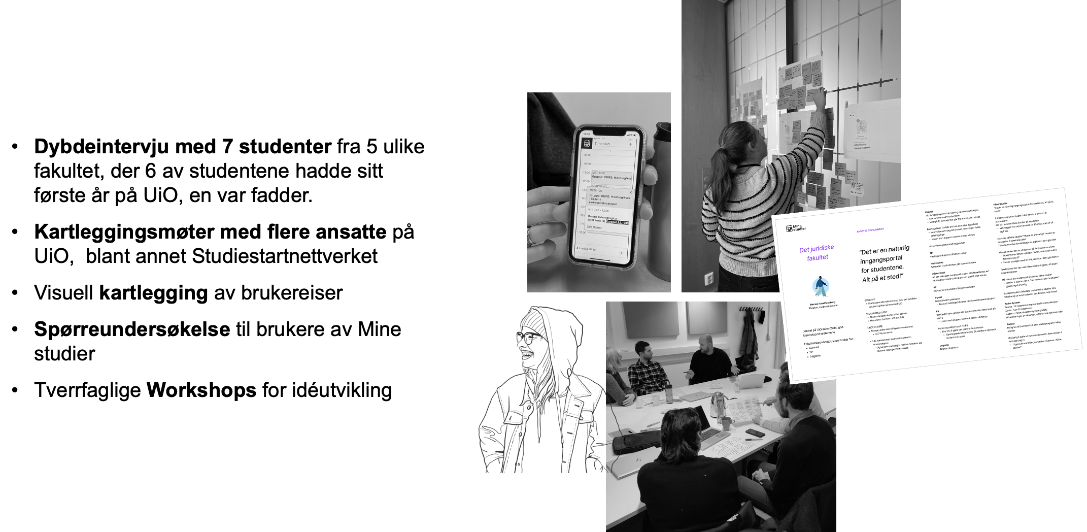

Notes:
Prosjektet startet med å gjennomføre en serie brukerintervjuer for å samle kvalitativ innsikt om, og også innspill fra, både studenter og ansatte ved UiO
Vi brukte metoder som intervju, spørreundersøkelser og workshops..

Slide 3
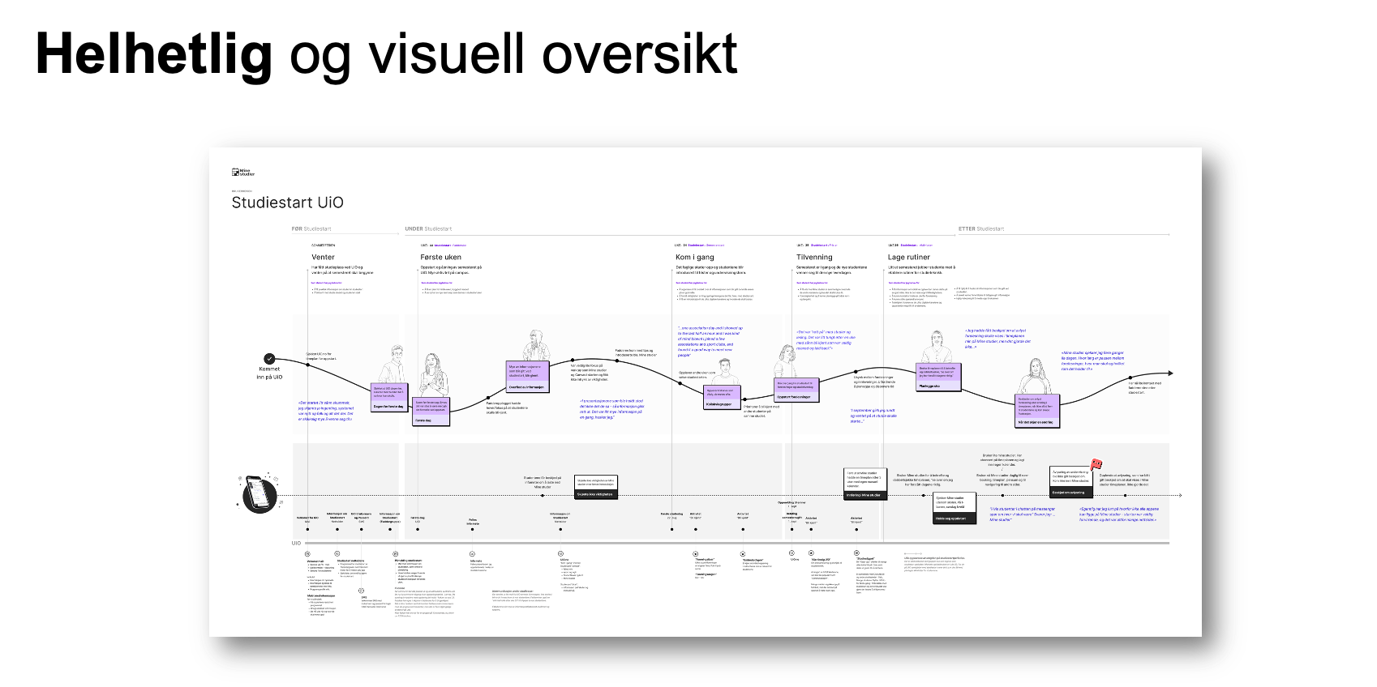
Notes:
All innsikten ble strukturert etter brukerens perspektiv og samlet inn i en brukerreise. Her viser vi alle stegene en student er igjennom ved studiestart kronologisk. Det starter med at man får studieplass ved UiO, men får en velkomstmail, man får en SMS for å opprette brukernavn og passord, man får en mail med informasjon om studiestarten osv.
Det er ikke meningen at dere skal kunne lese informasjonen som står her, det er bare for å vise hvordan vi jobber helhetlig med denne innsikten. Vi har hengt denne plansjen opp ute hvis noen ønsker å ta en nærmere titt på den.
Disse kartene gir oss et helhetlig bilde av innsikten og de bruker vi nå for å snakke om og dele og onboarde andre inn i innsikten. Og dere ser de lille firkantene med tekst som er nøkkelpunkter og behov som brukerene har i de ulike fasene av studiestarten.

Slide 4
Nøkkelinnsikt Studiestart
1
2
3
Opplevelsen av studiestartperioden setter tonen for resten av semesteret.
Nye studenter er opptatt av forutsigbarhet og tydelighet på hva som forventes av dem i ulike verktøy.
Nye studenter er redd for å gå glipp av viktig informasjon og gjøre feil.
Notes:
Den overordnede nøkkelinnsikten vi sitter igjen med er:
- Opplevelsen av studiestartperioden setter tonen for resten av semesteret.
Nye studenter er opptatt av forutsigbarhet og tydelighet på hva som forventes av dem i ulike digitale verktøy.
Nye studenter er redd for å gå glipp av viktig informasjon og gjøre feil

Slide 5
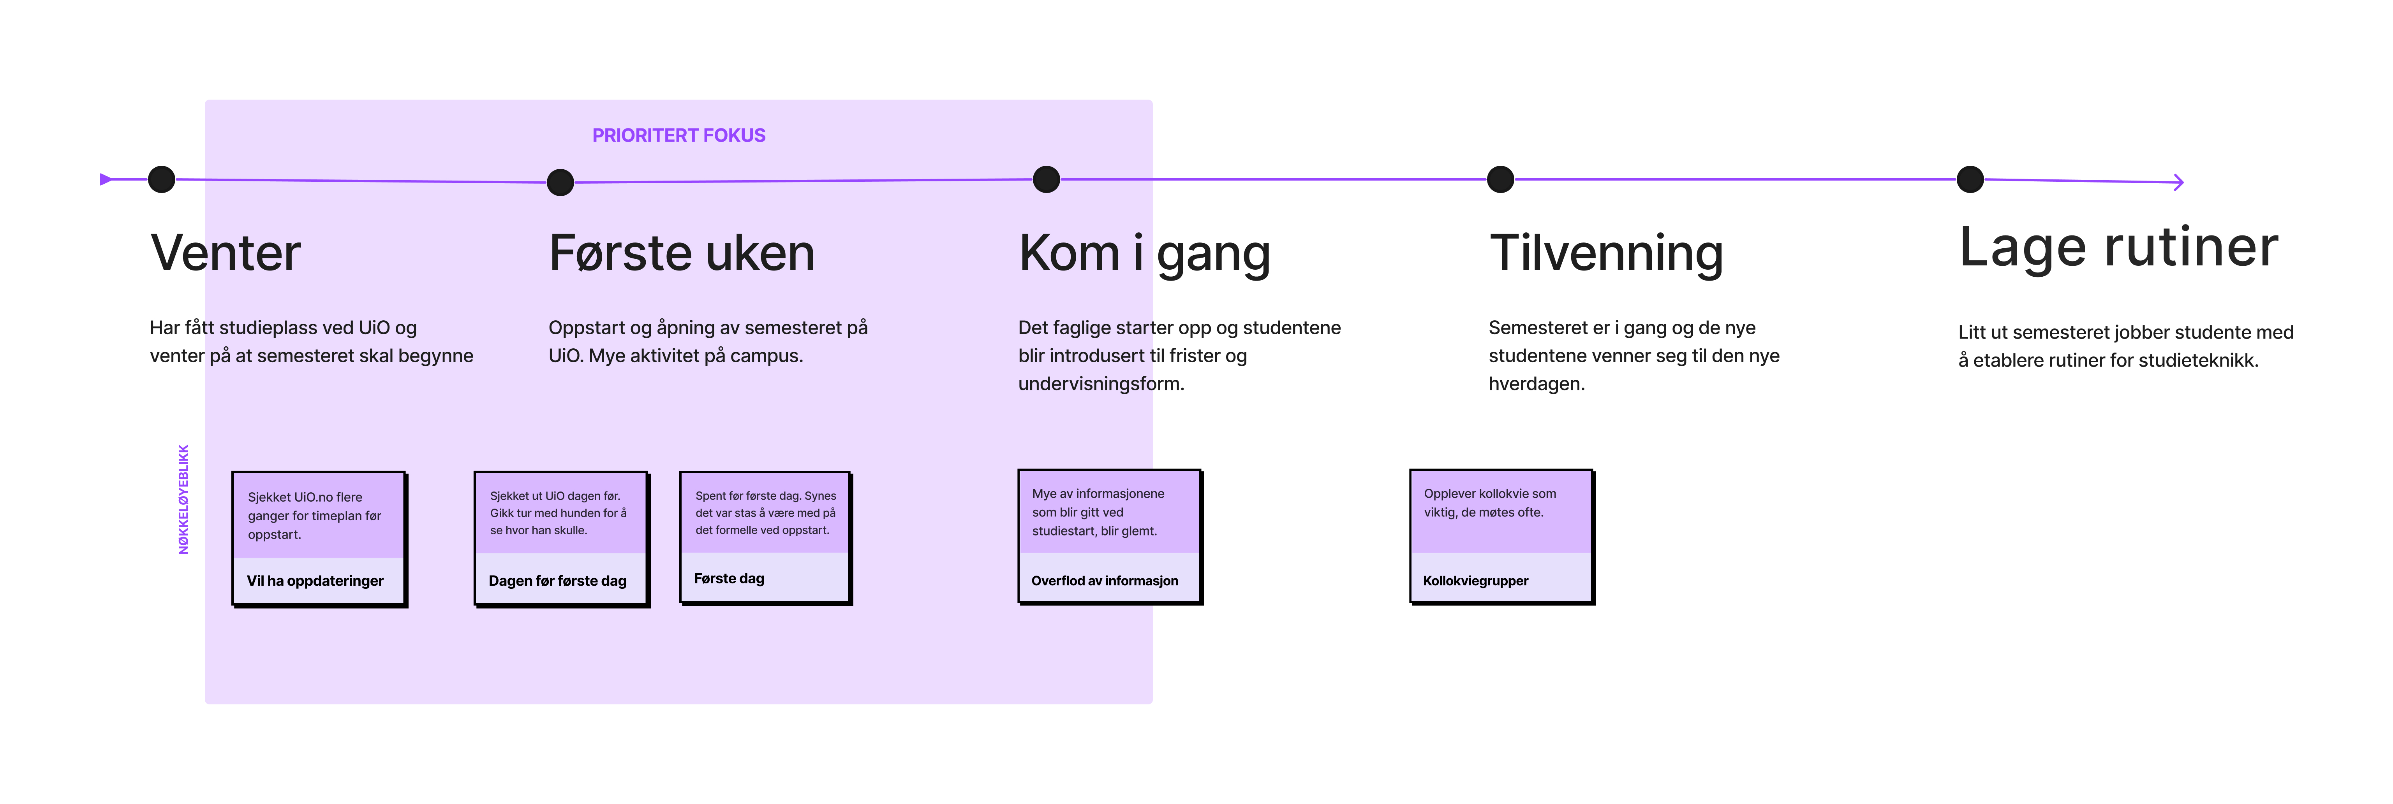
Studiestart konsept → 2023

Slide 6
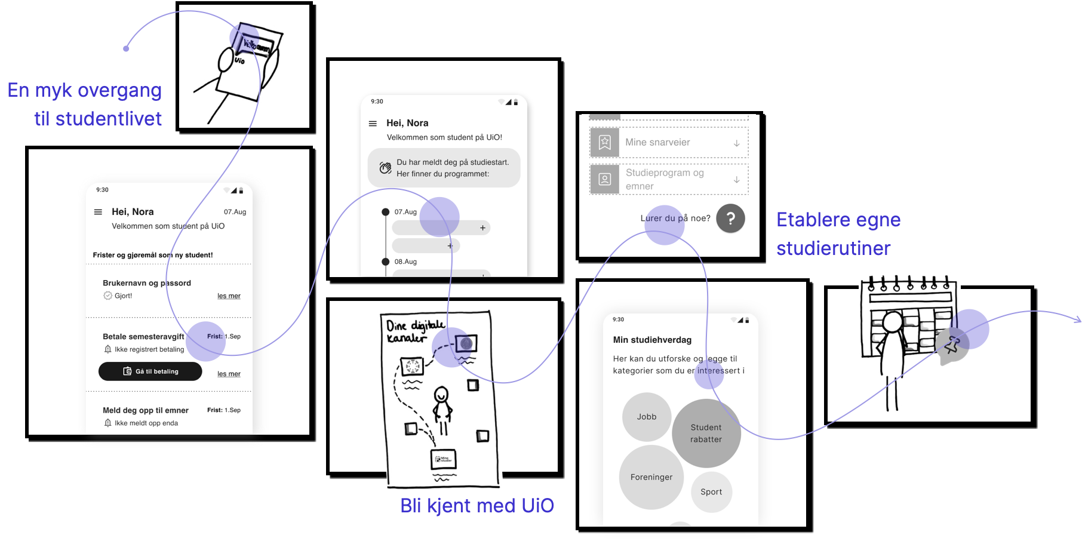
Studiestart konsept fremtid

Slide 7

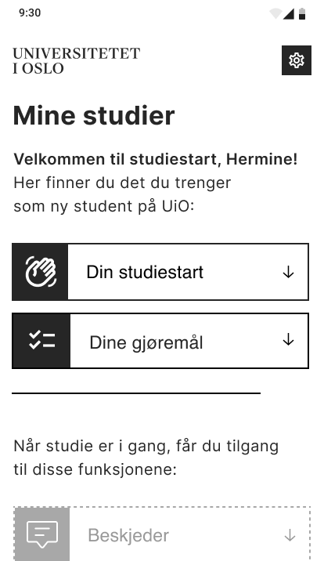
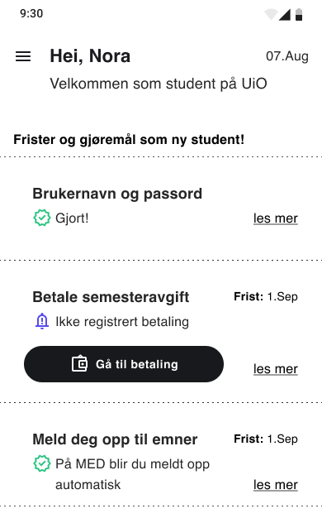
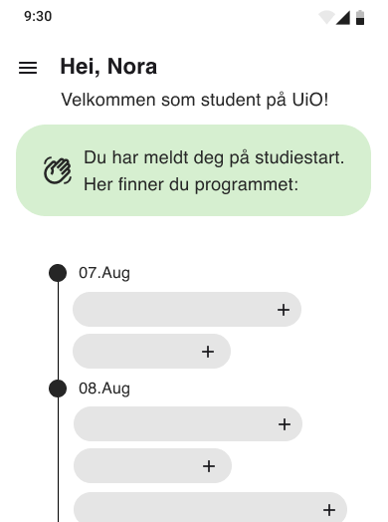
Studiestart konsept → 2023
Bli klar til studiestart!
Som student har jeg behov for:
- Å få praktisk informasjon om studie før studiestart
- Å bli kjent med studiestedet og studiet før start
Tilpasset innhold og startside
Persontilpasset sjekkliste
med viktige gjøremål og frister
Program for studiestart

